Slide 1

CHÀO MỪNG CÁC THẦY CÔ VỀ DỰ GIỜ
MÔN: TIẾNG VIỆT
Giáo viên:NGUYỄN THÚY HÀ Trường : Tiểu học An Thắng
Lớp : 3A

Slide 2
NÓI VÀ NGHE
SỰ TÍCH HOA MÀO GÀ

Slide 3
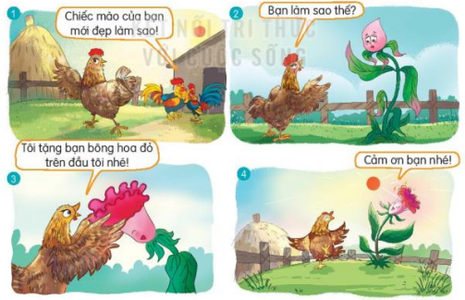
Nói và nghe:
SỰ TÍCH HOA MÀO GÀ
(Theo Thơ, truyện cổ tích dành cho thiếu nhi)
S/33

Slide 4

1
Dựa vào tranh và câu hỏi gợi ý, đoán nội dung câu chuyện “Sự tích hoa mào gà”.
Các bạn gà xúm xít quanh bạn gà mơ làm gì?
Gà mơ nói gì với bông hoa?
Gà mơ đã tặng bông hoa cái gì?
Bông hoa đã nói gì với gà mơ?

Slide 5
THẢO LUẬN NHÓM ĐÔI

Slide 6
+ Tranh vẽ những ai?
+ Mọi người đang làm gì?
+ Các bạn gà xám khen bạn
gà mơ thế nào?
Tranh 1: Các bạn gà xám xúm xít quanh bạn gà mơ và khen chiếc mào của bạn ấy “ Chiếc mào của bạn mới đẹp làm sao!”

Slide 7
+ Trong tranh có ai?
+ Bạn gà mơ thấy gì? Bạn đã làm gì?
Tranh 2: Bạn gà mơ thấy một cây màu đỏ tía buồn bã nên hỏi “Bạn làm sao thế?” .

Slide 8
+ Trong tranh vẽ ai?
+ Bạn gà mơ đã làm gì?
Tranh 3: Bạn gà mơ lấy chiếc mào trên đầu mình tặng cho cây.

Slide 9
+ Tranh vẽ những ai?
+ Hình dáng của bạn gà mơ và cây hoa thay đổi thế nào?
Tranh 4: Chiếc mào không còn trên đầu của gà mơ, còn cái cây lại có bông hoa rực rỡ giống hệt chiếc mào gà.

Slide 10
2
Dựa vào tranh, nghe và kể lại từng đoạn của câu chuyện.

Slide 11
NGHE KỂ CHUYỆN LẦN 1

Slide 12
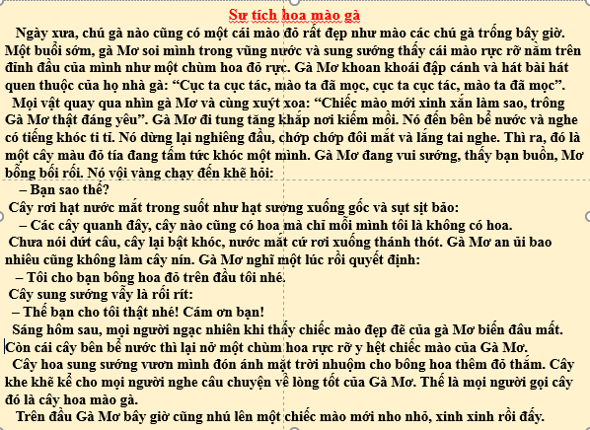

Slide 13
NGHE KỂ CHUYỆN LẦN 2

Slide 14
KỂ LẠI TỪNG ĐOẠN CÂU CHUYỆN THEO TRANH

Slide 15
Ngày xưa, chú gà nào cũng có một cái mào đỏ rất đẹp như mào các chú gà trống bây giờ. Một buổi sớm, gà Mơ soi mình trong vũng nước và sung sướng thấy cái mào rực rỡ nằm trên đỉnh đầu của mình như một chùm hoa đỏ rực. Gà Mơ khoan khoái đập cánh và hát bài hát quen thuộc của họ nhà gà: “Cục ta cục tác, mào ta đã mọc, cục ta cục tác, mào ta đã mọc”.
Mọi vật quay qua nhìn gà Mơ và cùng xuýt xoa: “Chiếc mào mới xinh xắn làm sao, trông Gà Mơ thật đáng yêu”.
Các bạn gà xúm xít quanh bạn gà mơ làm gì?

Slide 16
Gà Mơ đi tung tăng khắp nơi kiếm mồi. Nó đến bên bể nước và nghe có tiếng khóc ti tỉ. Nó dừng lại nghiêng đầu, chớp chớp đôi mắt và lắng tai nghe. Thì ra, đó là một cây màu đỏ tía đang tấm tức khóc một mình. Gà Mơ đang vui sướng, thấy bạn buồn, Mơ bỗng bối rối. Nó vội vàng chạy đến khẽ hỏi:
– Bạn sao thế?
Gà mơ nói gì với bông hoa?

Slide 17
Cây rơi hạt nước mắt trong suốt như hạt sương xuống gốc và sụt sịt bảo:
– Các cây quanh đây, cây nào cũng có hoa mà chỉ mỗi mình tôi là không có hoa.
Chưa nói dứt câu, cây lại bật khóc, nước mắt cứ rơi xuống thánh thót. Gà Mơ an ủi bao nhiêu cũng không làm cây nín. Gà Mơ nghĩ một lúc rồi quyết định:
– Tôi cho bạn bông hoa đỏ trên đầu tôi nhé.
Gà mơ đã tặng bông hoa cái gì?

Slide 18
Cây sung sướng vẫy là rối rít:
– Thế bạn cho tôi thật nhé! Cám ơn bạn!
Sáng hôm sau, mọi người ngạc nhiên khi thấy chiếc mào đẹp đẽ của gà Mơ biến đâu mất. Còn cái cây bên bể nước thì lại nở một chùm hoa rực rỡ y hệt chiếc mào của Gà Mơ.
Cây hoa sung sướng vươn mình đón ánh mặt trời nhuộm cho bông hoa thêm đỏ thắm. Cây khe khẽ kể cho mọi người nghe câu chuyện về lòng tốt của Gà Mơ. Thế là mọi người gọi cây đó là cây hoa mào gà.
Trên đầu Gà Mơ bây giờ cũng nhú lên một chiếc mào mới nho nhỏ, xinh xinh rồi đấy.

Slide 19

Em học được điều gì sau khi nghe câu chuyện?
Câu chuyện này nói lên Hàng xóm láng giềng là phải biết thông cảm, tôn trọng lẫn nhau.

